Slide 1
VIPLE简明教程

Slide 2
VIPLE简介
ASU VIPLE,正式称为ASU-VPL,视觉物联网/机器人编程语言环境在亚利桑那州立大学开发的。
它是基于微软的功能性定义Robotics Developer Studio(mrd)和可视化编程语言(VPL),它扩展了他们的功能。
ASU VIPLE开放api和接口。
它支持各种物联网和机器人平台,包括EV3和开放平台物联网系统和机器人,如机器人基于英特尔和ARM的体系结构。
ASU VIPLE在mrd中,VPL一样工作。VIPLE程序运行在后台PC,并接收传感器和电机反馈,并将命令发送给机器人。

Slide 3
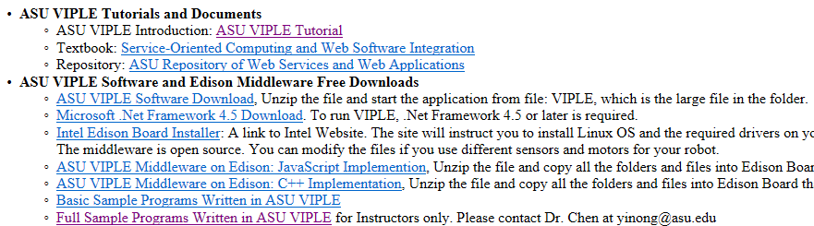
ASU viple软件下载
下载地址
http://neptune.fulton.ad.asu.edu/VIPLE/
点击下载
非win10系统
需要下载.Net框架4.5

Slide 4
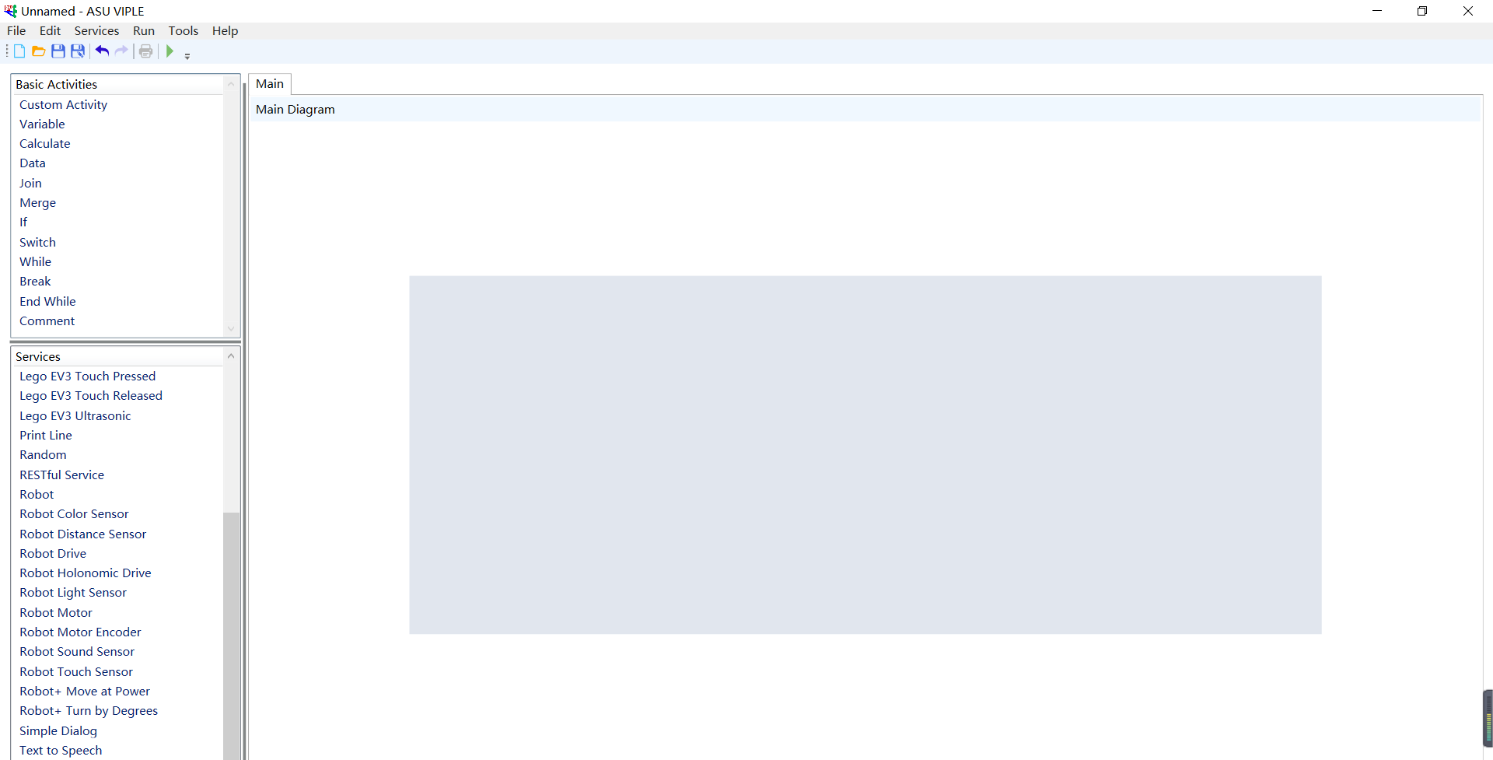
ASU viple软件打开截图
主界面
基本活动窗口
服务窗口

Slide 5
VIPLE的简单讲解
只是简单的讲解VIPLE的用法
并通过几个例子讲解基本活动窗口里组件的功能与用法
示例1：Hello World
示例2：输入与输出
示例3：一个简单的计数器
示例4：使用循环实现的计数器
示例5：实现一个自动售货机
示例6：活动和参数传递
示例7：车库门遥控开关
示例8：使用VIPLE控制仿真机器人
我们可能会用到服务窗口里的组件，会一一讲解。
Notes:
5

Slide 6
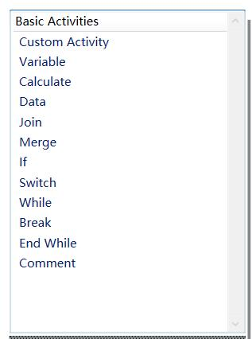
VIPLE的基本构造
自定义活动
Variable(变量)：支持基本类型（Int32, Double, String, Boolean, etc.）
Calculate(计算)：计算的典型表达，支持C++，java
Data(数据)：在常规编程语言中引入常量值
Join(与并)：当所有的线程到达时，可以用于并行数据或线程
Merge(或并)：当一个数据或线程到达时进行。它可以用于创建一个循环的返回点
If(如果)：与常规的编程语言结构相同，它允许多个条件
Switch(开关)：与常规程序设计语言结构相同
While:开始循环; Break: 退出循环 , End While: 再次循环

Slide 7
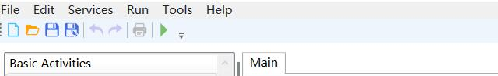
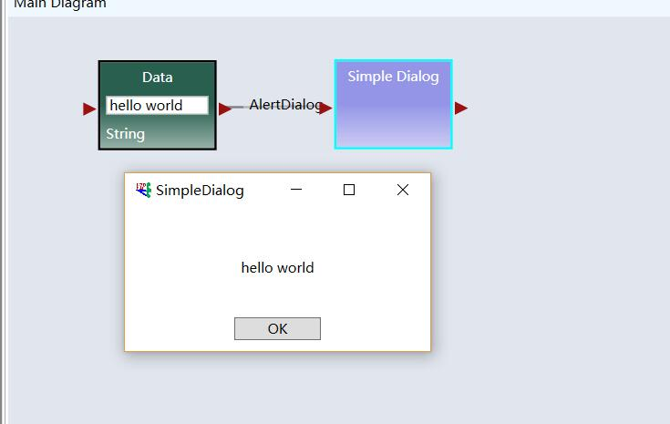
示例1：Hello World
2.点击运行
3.运行结果
1.将控件拖入主界面

Slide 8
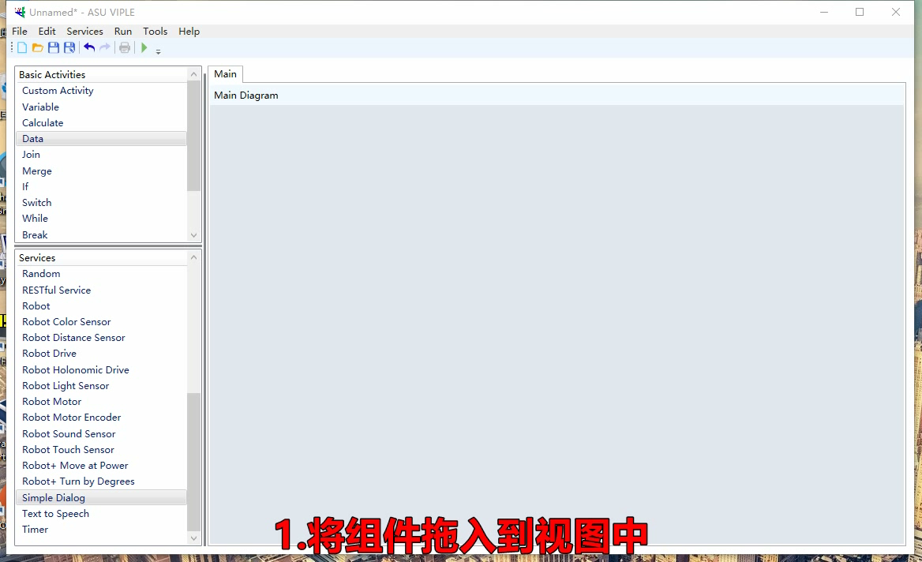

Slide 9
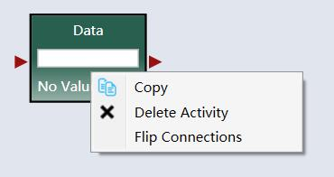
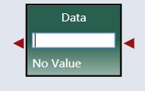
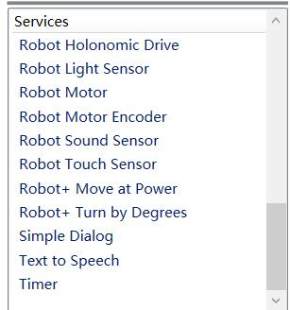
Data与Simple Dialog
Data(数据)：用来向其他活动或服务提供常量数值
Simple Dialog（简单对话框）：弹出一个对话框
它在服务窗口里。
拷贝，复制
删除
节点翻转
Notes:
9

Slide 10
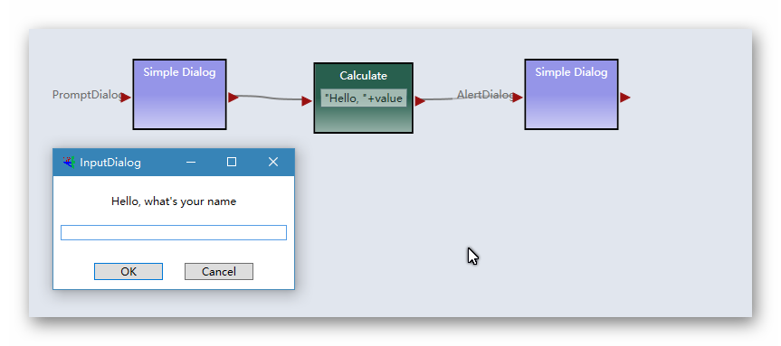
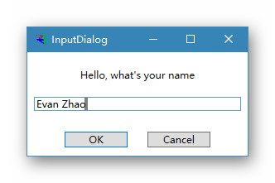
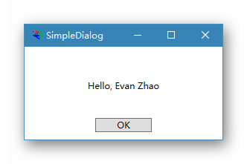
示例2：输入与输出
运行启动后 输入名字 ，点击ok 输出结果
Notes:
10

Slide 11
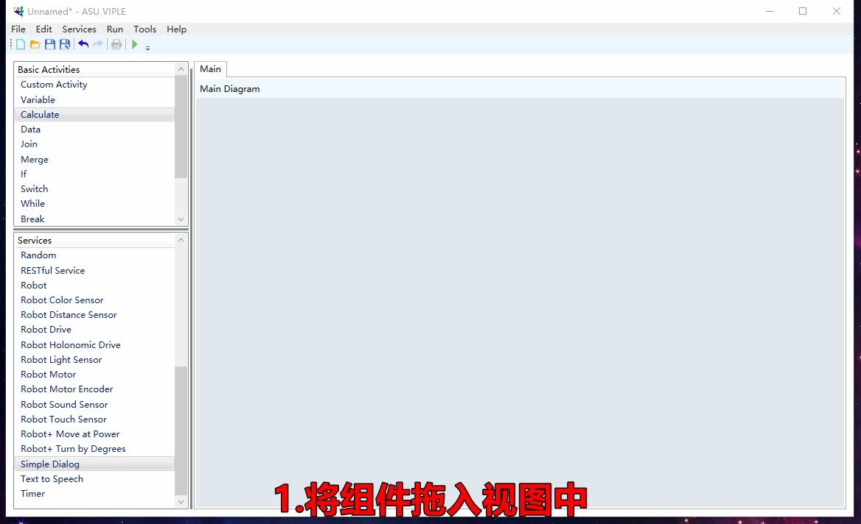
演示视频

Slide 12
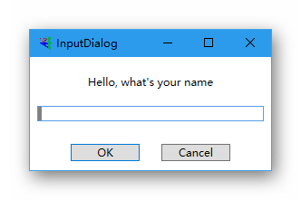
Calculate
Calculate（计算）：用来计算数学公式，也可以从其他组件如变量或文本框中析取数据。
为什么对话框是的样子？
Notes:
12

Slide 13
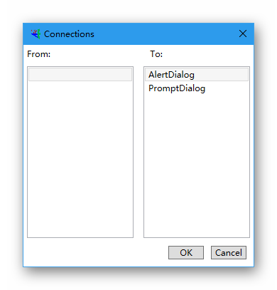
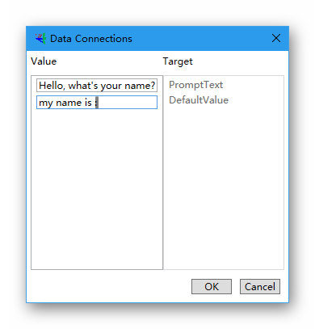
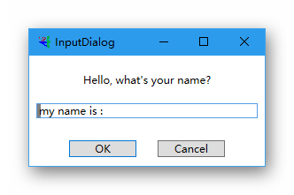
右键点击第一个Simple Dialog，选择Change Dialog Type，弹出的界面中
选择prompt dialog，再弹出对话框data connections，填写数据。如下图
点击运行后

Slide 14
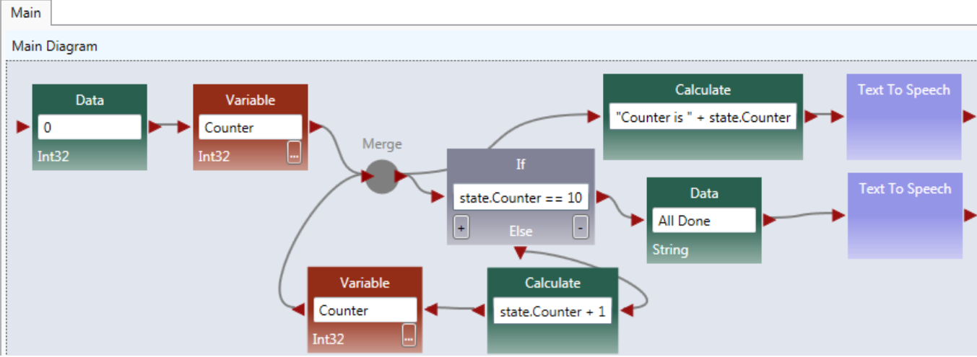
示例3：一个简单的计数器
计数器从0开始计数，到10结束
Notes:
14

Slide 15
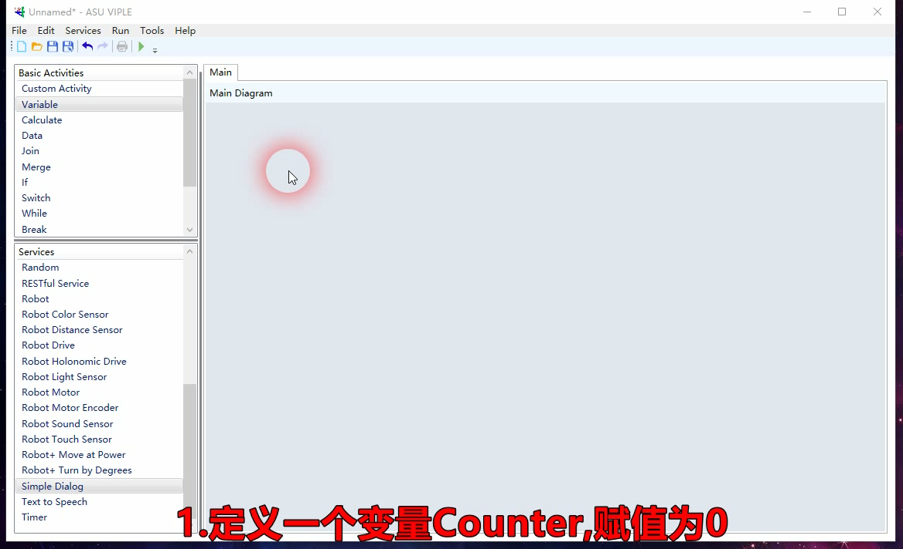
视频演示

Slide 16
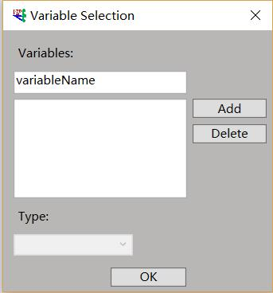
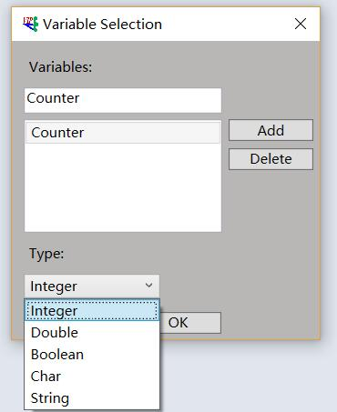
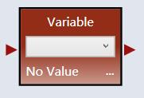
Variable与If
Variable(变量)：表示一个程序可以存取如文本串或数字的值得存储单元
定义变量名
点击加入变量
左键点击
选择类型
Notes:
16

Slide 17
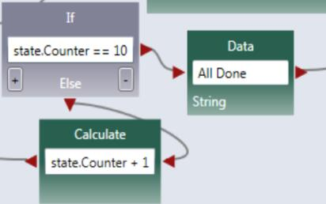
Variable与If
If：根据已输入的条件提供可供选择的输出转发收到的消息。如果条件为真，第一输出链接的信息（和数据）被使用。条件为假，那么else输出就被使用。
如
当if接受到的Counter恒等10时，执行Data块；
当if接受到的Counter不恒等10时，
执行Calculate块。
Notes:
17

Slide 18
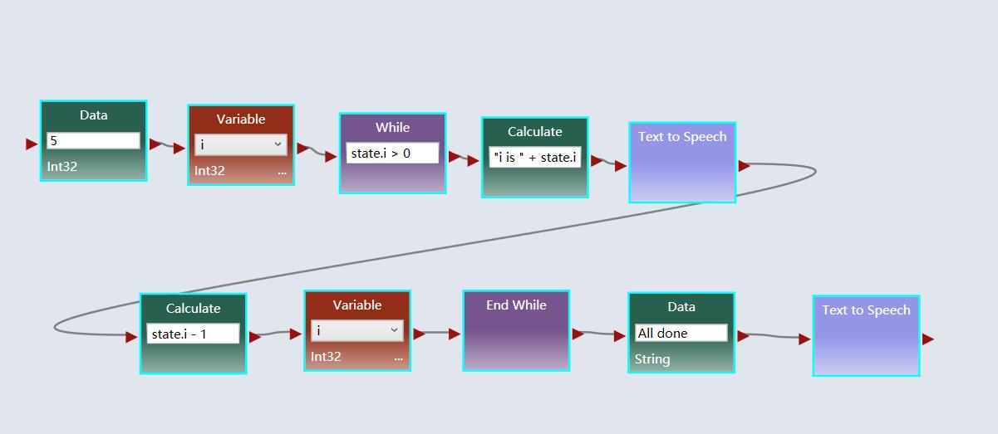
示例4：使用循环来实现计数器
从5以此减小，每次减1，直至i=0
Notes:
18

Slide 19
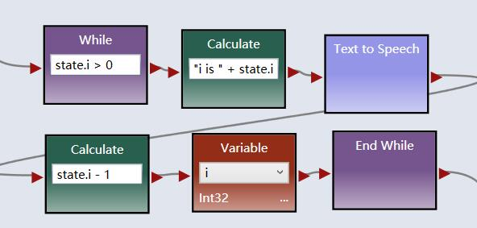
While与End While
While(循环)：根据已输入的条件判断是否循环。如果条件为真，执行循环直至循环终止；如果条件为假，跳出循环。
End While（终止循环）：终止循环。
如上图
为服务窗口块，把文本转化成声音
因为我们设的初始值为5，所以进入循环，每次循环i的数值被减去1，直至循环结束。
Notes:
19

Slide 20
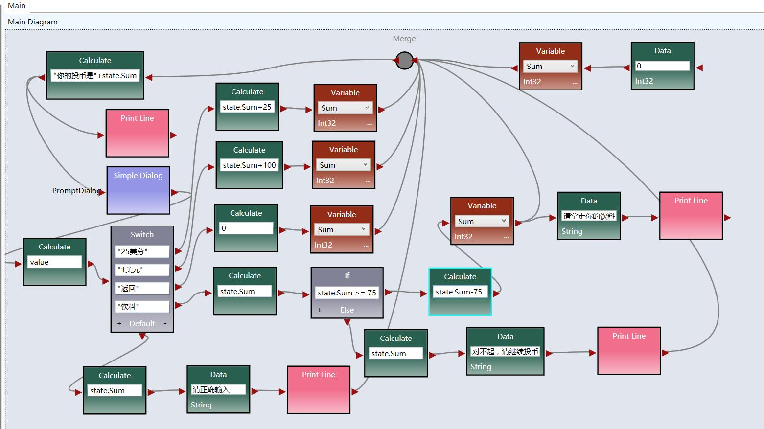
示例5：实施自动售货机
1.实施自动售货机
Notes:
20

Slide 21
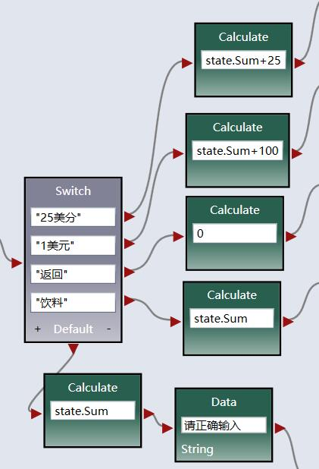
Switch与Merge
Switch：根据已输入的条件判断执行的下一步。
switch接到传入信息为25美分时，执行“25美分”所连接的Calculate以及后序程序；
若信息为1美元，执行“1美元”所连接的Calculate以及后序程序；
.......
.....
如果接收到的信息不是switch所给出的选项，执行Default所连接的被使用。
Notes:
21

Slide 22
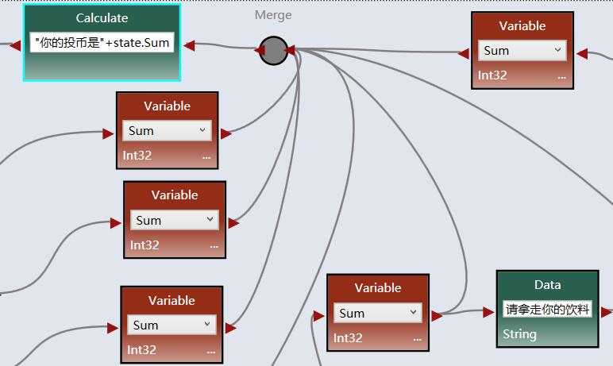
Switch与Merge
Merge(或并)：merge活动需要两个（或多个）数据流（输入）。当第一个数据项到来时，活动将继续下一步，无需等待其他数据项的到来。
它通常用来实现循环。
7
当1,2,3,4,5,6,7中的一个数据流到达merge后，会继续执行Calculate；不必等待其他数据流的到来
1
6
2
4
3
5
Notes:
22

Slide 23
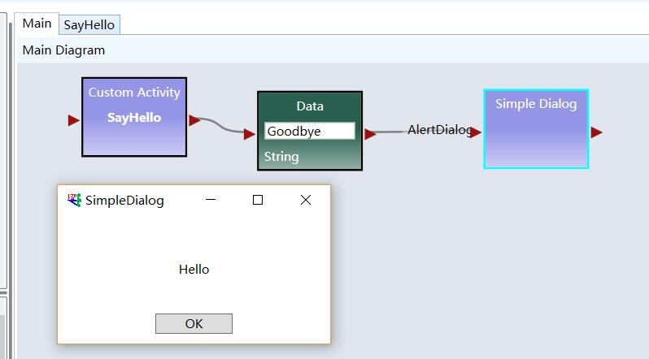
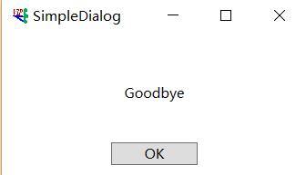
示例6：活动与参数传递
Notes:
23

Slide 24
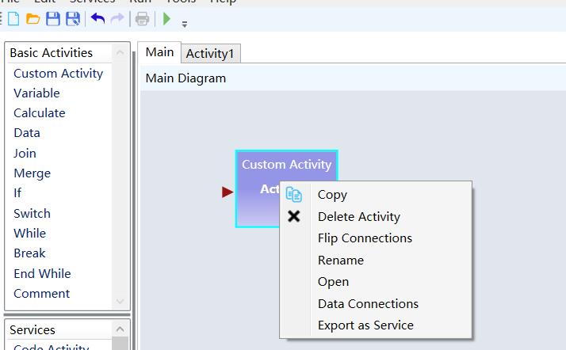
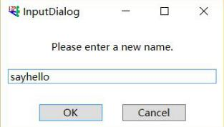
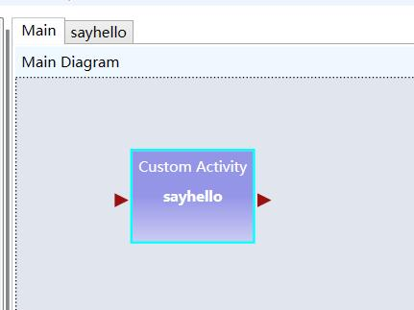
活动与参数传递
创建活动
输入名字，点击ok。变成下图，出现新的选项卡名称
Notes:
24

Slide 25
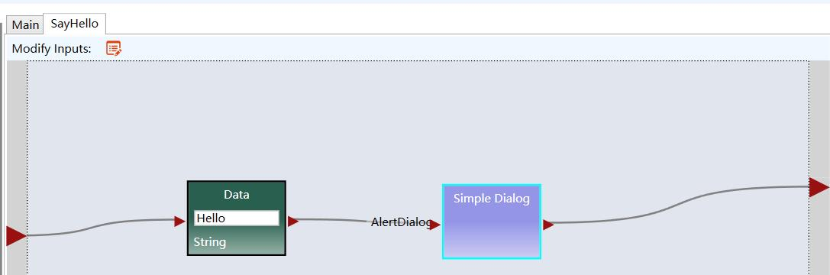
SayHello活动
在主函数中直接调用sayhello活动，并执行。
Notes:
25

Slide 26
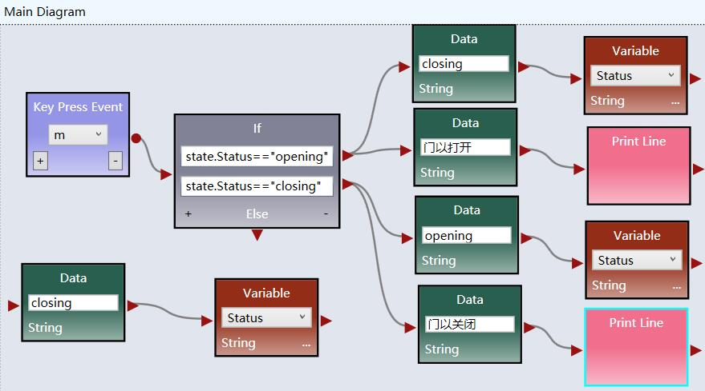
示例7：车库门摇控开关
2 .车库门摇控开关
Notes:
26

Slide 27
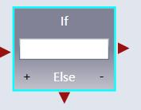
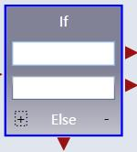
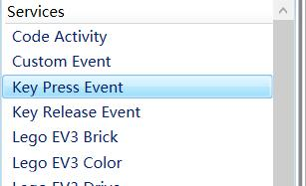
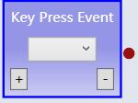
If的判断与按键事件
If的判断与switch功能相似
按键事件
填写条件
点击加号
点击减号
通过下拉按钮选择键名
Notes:
27

Slide 28
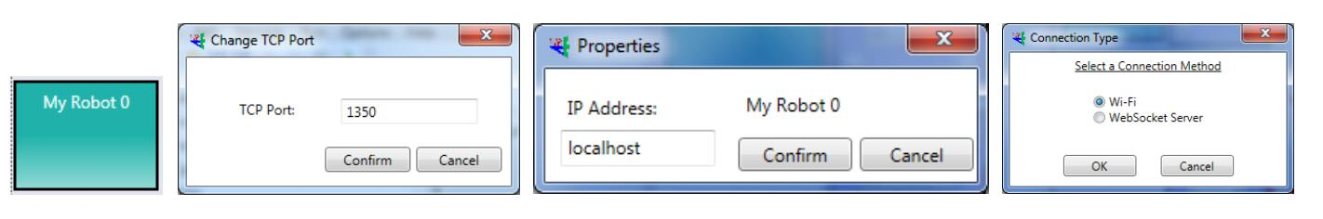
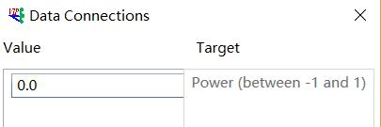
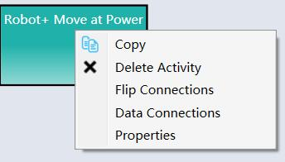
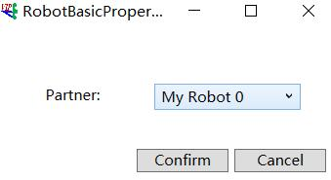
示例8：采用viple控制仿真机器人
1.Robot
2.Move
写入数值，
1.0为正方向，
-1.0为反方向，
0.0为停止
选择Robot
Notes:
28

Slide 29
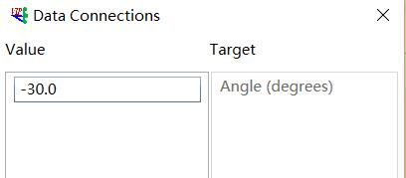
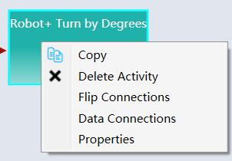
示例8：采用viple控制仿真机器人
3.Turn
填写旋转角度，如：
+30，正时针旋转30度
-30，逆时针旋转30度
选择Robot
Notes:
29

Slide 30
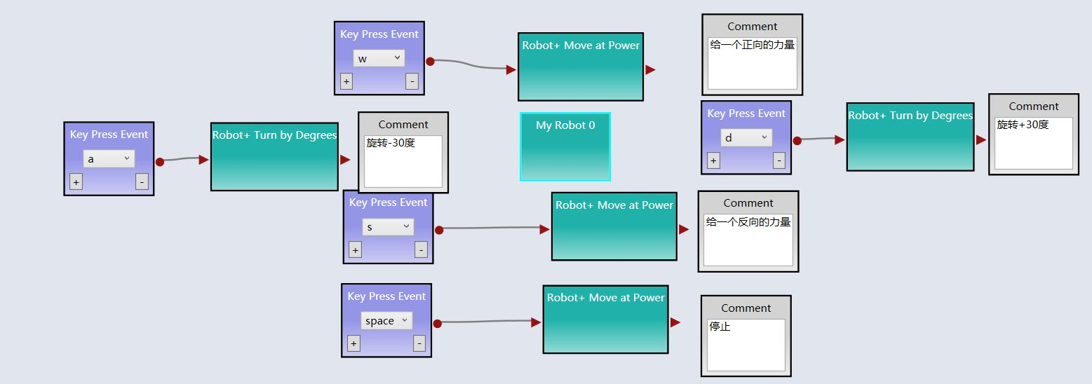
示例8：采用viple控制仿真机器人
4.编写程序
Notes:
30

Slide 31
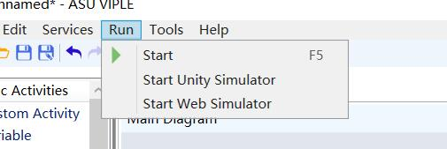
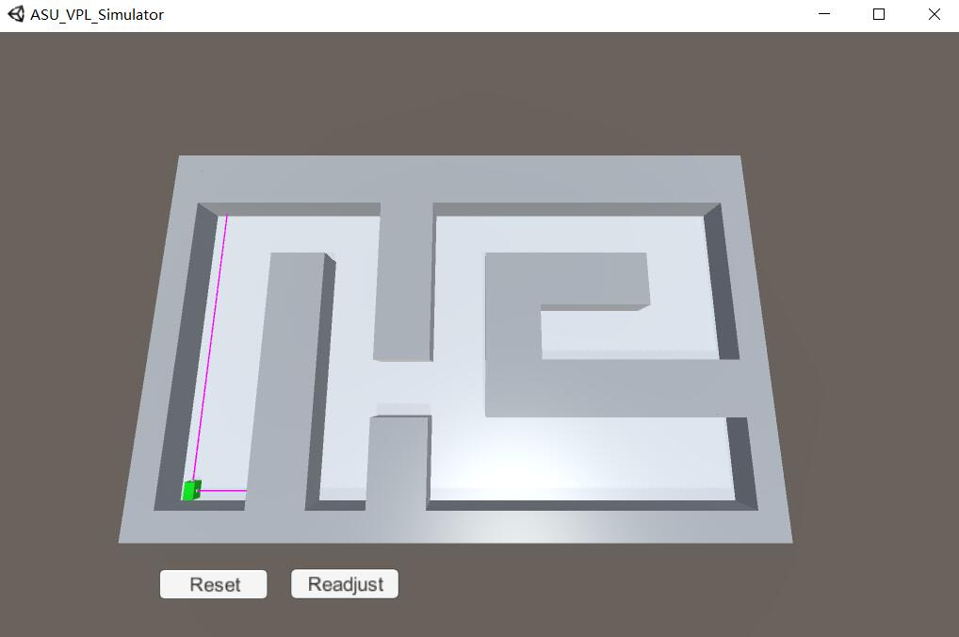
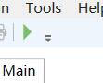
示例8：采用viple控制仿真机器人
5.运行
出现 再点击运行
界面
点击运行
就可以使用w，s，a，d，空格键控制Robot了
Notes:
31

Slide 32
THANK YOU

